Slide 1
Echantillonnage et calculs de puissance pour une évaluation d'impact
Guigonan Serge Adjognon
Economiste, DIME

Slide 2
Introduction
Maintenant que vous savez comment construire les groupes de traitement et de contrôle dans la théorie, comment le faire dans la pratique?
Quelle population (ou groupe) nous intéresse et où allons-nous la (les) trouver? Sélection des personnes à interroger
Dans cette population, quel est le nombre de personnes/d'unités à interroger/observer? Taille de l’échantillon
Apparemment trivial, mais «le diable est dans les détails»
Exemple: Supposons que nous voulions comprendre l’impact de la mise en place d’un programme de subvention d’intrants agricoles sur les rendements agricoles et la pauvreté.

Slide 3
les échantillons plus grands sont plus précis
Pensez à la taille de l'échantillon comme à la précision d’un outil de mesure
Plus vous avez des observations,
Plus précis est votre « outil de mesure »,
Alors, plus vous êtes confiant en ​​les conclusions de votre évaluation
J |  |  |  |  | E
 |  |  |  |  | L |  |  |  | I
 |  |  | M |  |  | C
Notes:
Vous ne voulez pas dépenser tout votre budget dans l'achat des lettres, mais vous voulez vous assurer que si / quand vous devinez, vous devinez juste: vous voulez avoir une certaine confiancExemple: devinez la phrase ci-dessous en ne sachant que 2 lettres
Ici, le nombre de lettres révélées est analogue au nombre d'observations
où chaque lettre, par exemple, coûte US $ 100.000
Vous avez US$ 2m pour découvrir un maximum de 20 lettres (toutes)
Si vous vous trompez, vous perdez tous vos investissements
e quand vous devinez. Donc, vous voulez des assez d’informations

Slide 4
les échantillons plus grands sont plus précis
Augmentons le nombre « d’observations » (dans ce cas, des lettres)
C'est tellement plus facile
Vous vous sentez plus à l'aise pour deviner
Intuition : plus compliquée est la phrase, plus vous aurez besoin de lettres
J |  | A |  |  | E
L |  | E |  |  | L |  |  | T | I |  | N
D |  | I | M |  |  | C | T
Notes:
Ci-dessous, nous discutons le sens dans lequel les impacts peuvent être "compliqués" à détecter et exigeraient des échantillons plus grands.

Slide 5
les échantillons plus grands sont plus précis
Augmentons encore le nombre « d’observations » (dans ce cas, des lettres)
Encore plus facile
Intuition : plus compliquée est la phrase, plus vous aurez besoin de lettres
J | ‘ | A |  | M | E
L | ‘ | E | V | A | L | U | A | T | I |  | N
D |  | I | M | P |  | C | T
Notes:
Ci-dessous, nous discutons le sens dans lequel les impacts peuvent être "compliqués" à détecter et exigeraient des échantillons plus grands.

Slide 6
les échantillons plus grands sont plus précis
Augmentons encore le nombre « d’observations » (dans ce cas, des lettres)
Encore plus facile
Intuition : plus compliquée est la phrase, plus vous aurez besoin de lettres
J | ‘ | A | I | M | E
L | ‘ | E | V | A | L | U | A | T | I | O | N
D | ‘ | I | M | P | A | C | T
Notes:
Ci-dessous, nous discutons le sens dans lequel les impacts peuvent être "compliqués" à détecter et exigeraient des échantillons plus grands.

Slide 7
Quelle est la taille propice pour l’échantillon?

Slide 8
…

Slide 9
Merci pour votre attention

Slide 10
Quelle est la taille d’ échantillon nécessaire ???
La dérivation statistique de la taille de l'échantillon donne une formule affreuse :
Ingrédients fondamentaux
Quel est l’impact minimum qui justifierait d’investir dans le programme ?
Quelle est la variance de l’indicateur de résultat qui vous intéresse ?
Le programme génére-t-il des grappes ?
Notes:
Et de lier le traitement intuitif et statistique de ce sujet: et Juste vous montrer cette formule afin que vous sachiez qu‘elle existe. Aujourd'hui, je vais examiner les principaux éléments de cette formule dont vous avez besoin de connaitre car ils affectent: Ce que nous pouvons exactement apprendre à partir d'une évaluation de l'impact Combien ça va coûter Nous n'irons pas sur le dernier terme aujourd'hui. Parfois, ce n'est pas un problème, et il est peu probable qu’il soit un enjeu majeur dans les évaluations PSD.

Slide 11
La « confiance » en statistiques
Confiance :
Cette fois, le jargon statistique et le français courant renvoient à la même notion
Nous comprenons «confiance» pour signifier «avec un certain degré de certitude» ou «avec peu d'erreurs »
La même chose est vraie dans le sens statistique du terme, cela implique de clarifier ce que l'on entend par « erreur ».
Un échantillon suffisamment grand nous donne « confiance » dans la solidité de nos conclusions
Notes:
Et de lier le traitement intuitif et statistique de ce sujet: et Juste vous montrer cette formule afin que vous sachiez qu‘elle existe. Aujourd'hui, je vais examiner les principaux éléments de cette formule dont vous avez besoin de connaitre car ils affectent: Ce que nous pouvons exactement apprendre à partir d'une évaluation de l'impact Combien ça va coûter Nous n'irons pas sur le dernier terme aujourd'hui. Parfois, ce n'est pas un problème, et il est peu probable qu’il soit un enjeu majeur dans les évaluations PSD.

Slide 12
Comment déterminer la taille de l’échantillon?
Ingrédients pour déterminer la taille d'échantillon
1er ingrédient : effet minimum détectable
2e ingrédient : variance de l’indicateur/des indicateurs
3e ingrédient : grappes
Autres facteurs
Multiples questions d’évaluation/ groupes expérimentaux
Résultats désagrégés par groupe
Taux de participation au programme
Qualité des données
Notes:
Taille de l'échantillon: passer du temps de la présentation sur ce sujet En particulier: (a) pourquoi est-il si important de réfléchir à ce sujet et (b) comment pouvons-nous déterminer ce qu’est un échantillon de taille appropriée

Slide 13
Puissance et risque d’erreur de type II
“Erreur de type 2” : Le risque de ne pas conclure que le programme a un impact alors qu’il en a un.
Le risque d’erreur de type II est critique surtout en cas de petite différences
Cela pourrait conduire à décider de la suppression du programme, ce qui serait prejudiciable à la société ---- GROSSE ERREUR !
Une évaluation d’impact est dite puissante si le risque de non détection de l’impact réel du programme alors qu’il y en a un – autrement dit, le risque d’erreur de type 2 – est minimal.

Slide 14
1er ingrédient : effet minimum
Nous ne savons pas l'effet de notre politique à l’avance . Nous voulons concevoir une façon précise de le mesurer
Mais la précision n'est pas gratuite: besoin d'analyse coûts-bénéfices pour décider.
Premier ingrédient: Impact minimal du programme que l’on souhaite détecter
C’est-à-dire le plus petit effet pour lequel nous serions en mesure de conclure qu'il est statistiquement différent de zéro
«Détecter» est utilisé dans un sens statistique
Si l’intervention est supposée accroitre la productivité agricole d’au moins 30%, on peut décider qu’on ne cherche pas forcement à détecter avec précision les réductions inférieures à 5%
Notes:
Quand nous faites EI, nous avons besoin de choisir la plus petite différence (entre le traitement et les groupes de contrôle) que nous souhaitons détecter / mesurer

Slide 15
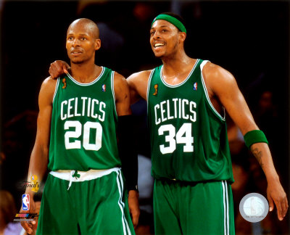
Qui est le plus grand ?
Plus grand est l'échantillon ➔ plus précis est le dispositif de mesure ➔ plus il est facile de détecter les plus petites différence
augmentation de la taille de l'échantillon ➔ précision croissante (de notre appareil de mesure)
Notes:
Une façon intuitive d'expliquer pourquoi il est plus difficile de distinguer entre les groupes qui sont très semblables: Qui est plus grand? Très facile à dire lorsque la différence est grande.

Slide 16
Qui est le plus grand ?
Plus grand est l'échantillon ➔ plus précis est le dispositif de mesure ➔ plus il est facile de détecter les plus petites différence
augmentation de la taille de l'échantillon ➔ précision croissante (de notre appareil de mesure)
Notes:
Une façon intuitive d'expliquer pourquoi il est plus difficile de distinguer entre les groupes qui sont très semblables: Qui est plus grand? Très facile à dire lorsque la différence est grande.

Slide 17
1er ingrédient : effet minimum
L’ analyse coûts-bénéfices nous guide dans la détermination de « l’impact minimum détectable » :
Cela pourrait être utile pour la politique
Cela pourrait justifier le coût d'une évaluation d'impacts, etc.
Plus la différence (espérée) entre groupes de traitement & témoin sera faible …
… plus l’outil utilisé pour la détecter devra être précis
➔ Plus l’échantillon devra être grand
Notes:
Détecter de petites différences est essentiel, mais il s'agit d'un coût - donner l'exemple pourquoi nous intéressons-nous aux petites différences pour des raisons de politique.

Slide 18
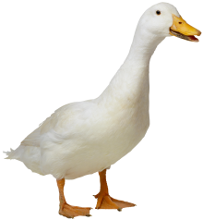
2ème ingrédient : variance de l’indicateur de résultats
Comment la variance de l’indicateur de résultat affecte-t-elle notre capacité à détecter un impact ?
Exemple : Laquelle des deux populations (entourées) est plus grande ? Combien d’observations de chaque cercle faut-il pour y répondre ?

Slide 19
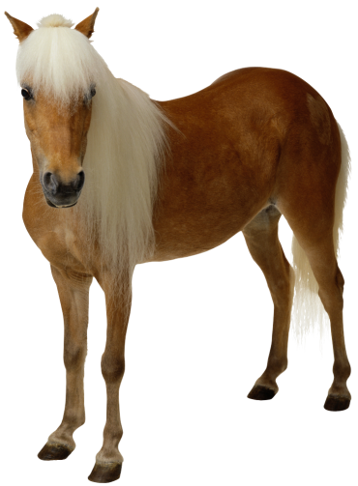
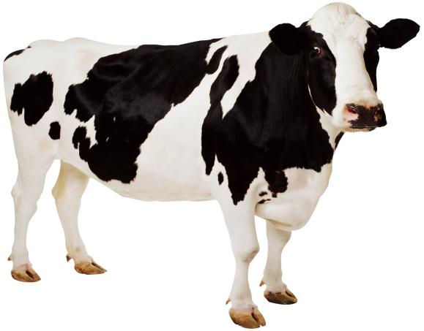
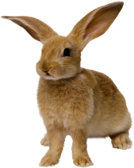
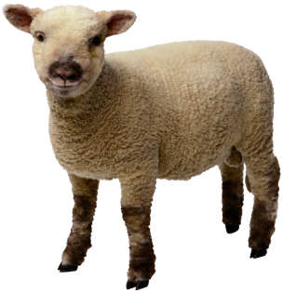
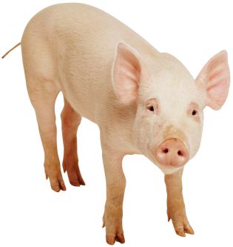
2ème ingrédient : variance de l’indicateur de résultats
Exemple : quel groupe a les plus gros animaux en moyenne ?
La comparaison est plus complexe, et nécessite plus d’informations (i.e. un échantillon plus large)
La réponse dépend desquels membres des groupes bleu et rouge sont observés

Slide 20
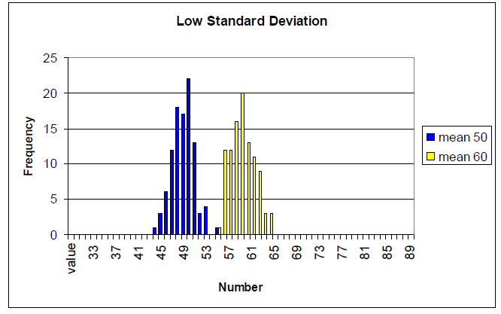
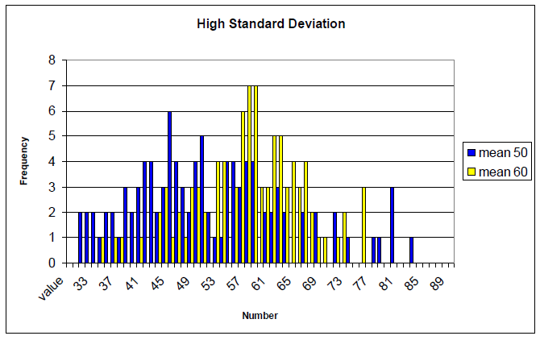
2ème ingrédient : variance de l’indicateur de résultats
En somme :
Plus de variance sous-jacente (hétérogénéité)
→ plus difficile de détecter des différences
→ besoin d’une plus grande taille d'échantillon
Délicat: que savons-nous de l'hétérogénéité avant de décider de la taille de l'échantillon et de la collecte des données?
Idéal: données pré-existantes ... mais souvent inexistantes
Peut utiliser des données déjà existantes à partir d'une population similaire
Exemple: enquêtes auprès des communes, provinces, enquêtes sur la population active
Bon sens

Slide 21
3e ingrédient : grappes
Le programme génère-t-il des grappes?
A quel niveau les résultats sont-ils mesurés ?
A quel niveau le programme est-il mis en œuvre ?
Exemple d’un programme de subvention agricole destine a augmenter l’acces aux services gouvernementaux par les populations
Le programme est mis en œuvre au niveau commune ou province?
La précision statistique dépend principalement du nombre de communes ou provinces
Mais l’impact est mesuré au niveau plus bas: ménage
Echantillonage par grappe : d’abord échantillonner les communes, puis les ménages au sein de ces communes (en passant par villages)
Enjeux liés aux grappes :
Les résultats des individus du même groupe sont susceptibles d’être corrélés (corrélation intra-classe)
Nécessite d’ajuster l’échantillon : En termes de puissance, il vaut mieux ajouter 1 observation d’une nouvelle grappe, plutôt qu’1 observation d’une grappe existante
C’est le nombre de grappes qui détermine en grand partie la taille ‘utile’ de l’échantillon (le nombre d’individus au sein des grappes importe moins)

Slide 22
Autres facteurs
Autres caractéristiques de la conception / des données qui peuvent avoir des implications pour la détermination de la taille de l'échantillon
Multiples questions d’évaluation/traitements
Résultats désagrégés par groupe
Taux de participation au programme
Qualité des données
Notes:
Quatre autres questions affectent la taille de l'échantillon.

Slide 23
Traitements multiples
Besoin alors de très grands échantillons
Plus on veut faire de comparaisons, plus l’échantillon doit être grand
Si les traitement sont similaires, les différences entre groupes seront petites
On aura besoin d’échantillons encore plus grands
Notes:
Dans ces deux cas, vous aurez peut-être besoin de très grands échantillons. Tout dépend de ce que vous voulez apprendre.

Slide 24
Désagréger les résultats par groupe
Résultats désagrégés par groupe
Les effets sont-ils différents pour les hommes et les femmes? Pour les différents secteurs?
SI ces groupes différents réagissent de façon similaire, estimer les différences d’impact de traitement exige également de très grands échantillons
Afin d'assurer l'équilibre entre le traitement et les groupes de comparaison, il convient de diviser l'échantillon en strates avant d’assigner les strates de traitement
Strates
Sous-populations
Strates souvent utilisées : géographie, sexe, secteur, valeurs de référence de variables de résultats
L’assignation de traitement (ou échantillonnage) se produit au sein de ces groupes (c’est-à-dire randomiser au sein des strates)
Notes:
Si vous êtes intéressés à apprendre s'il existe des différences de groupe, vous devriez envisager de strates sauf si vous avez de très grands échantillons

Slide 25
La participation au programme
Faible participation (taux) diminue la précision de nos comparaisons
Diminue la taille de l'échantillon

Slide 26
Qualité des données
Une mauvaise qualité des données augmente en réalité la taille requise de l'échantillon
Observations manquantes
Grande erreur de mesure
Garantir des données de bonne qualité est souvent un bon investissement
Peut-être en partie résolue avec le coordinateur de terrain par le contrôle sur le terrain de la collecte des données

Slide 27
Conclusion
Eléments : | Implication pour la Taille de l’Echantillon :
Les effets minimaux que l’on souhaite détecter | Plus la taille de l’échantillon devra être grande
Plus la variance sous-jacente est élevée
Plus le niveau de mise en oeuvre est élevé (grappes) et la corrélation des résultats au sein d’une grappe sont élevés
Plus on souhaite de confiance/précision (statistique)
Plus la nature des questions d’évaluation est complexe - Traitements multiples - Intérêt porté à la comparaison entre sous-groupes
Plus le taux de participation est faible
Plus les données sont mauvaises
Notes:
Sample size:
Will spend bulk of the presentation on this topic
In particular: (a) why it is so important to think about this and (b) how do we determine what is an appropriate sample size.

Slide 28
Points clés
L’échantillonnage correspond au processus de tirage d’un échantillon d’unités d’une population, afin d’estimer les caractéristiques de cette population
Les échantillons plus grands permettent d’estimer plus précisément les caractéristiques de la population
Des petits échantillons créent des risques de tirer des conclusions politiques erronées
Les calculs de puissance nous informent de la taille requise pour les échantillons. Des échantillons plus grands sont nécessaires pour estimer précisément un impact si nous nous attendons à un impact faible, ou si le programme génère des grappes,…

Slide 29
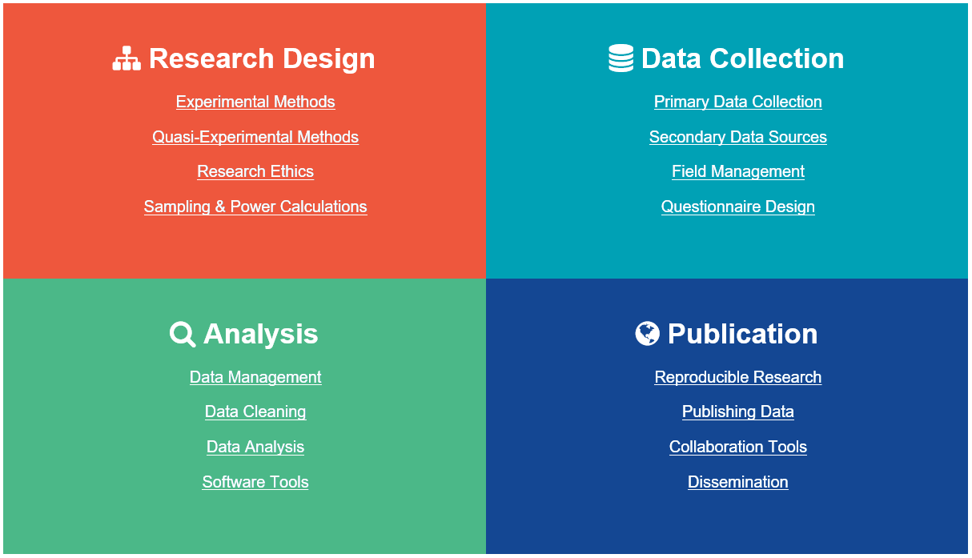
Thank You
http://dime.worldbank.org
http://transport.worldbank.org
Dimewiki.worldbank.org
DIME Wiki | ietoolkit | Stata GitHub
@impacteval
@WB_transport
blogs.worldbank.org/impactevaluations blogs.worldbank.org/transport
microdata.worldbank.org/index.php/catalog/impact_evaluation

